Slide 1
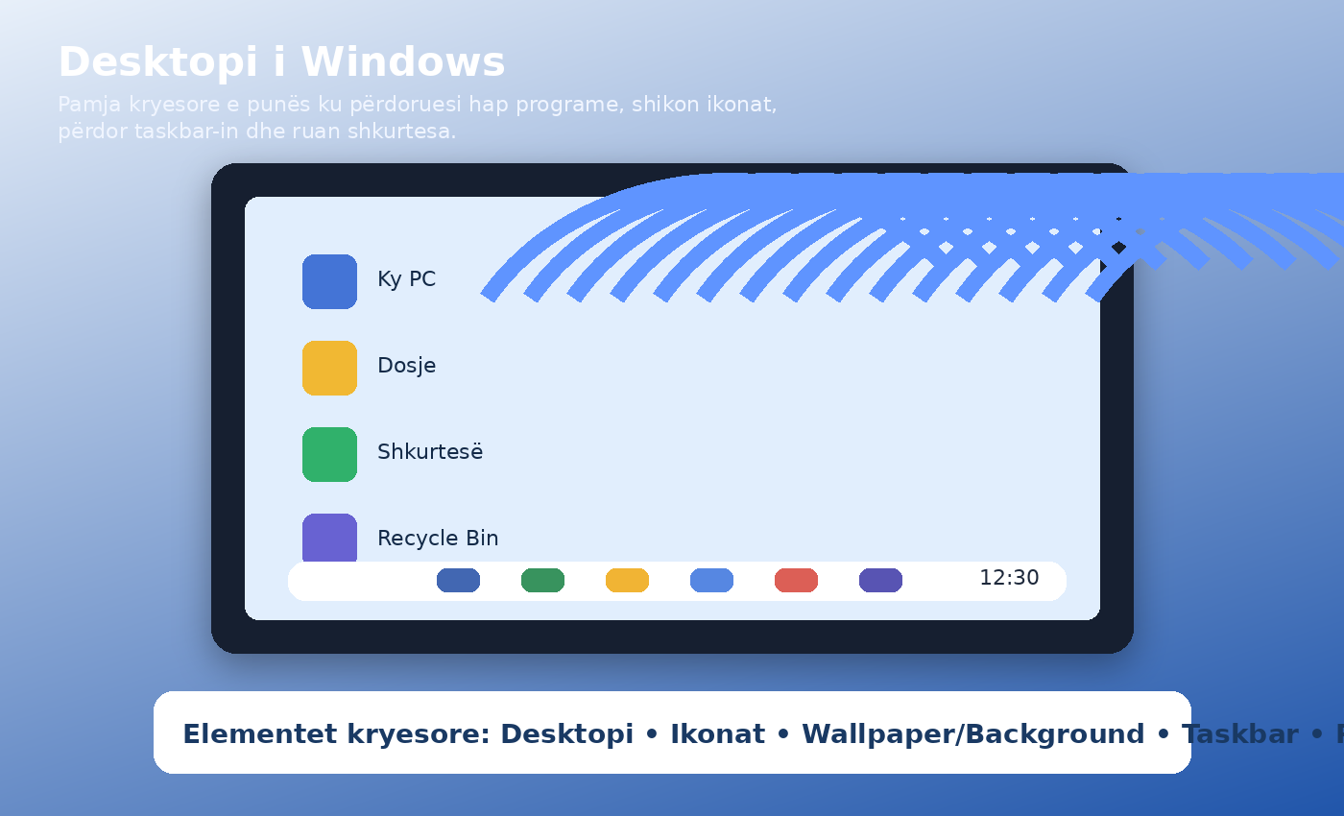
PREZANTIM MËSIMOR
Sistemi operativ Windows
Përshkrimi i hapësirës punuese – desktopit
Shkolla e Mesme Profesionale “Selajdin Mullaabazi - MICI”
Lëmi: Elektroteknikë | Profili: Informatikë | Niveli: I | Klasa: 11
Lënda: Sistemet operative
Mësimdhënësi: Prof. Bach. Tech. Taxhidin Kadiri
Data: 26.3.2026 | Kohëzgjatja: 2 orë (90 min)
Notes:
[Sources] - Ligjërata e ngarkuar nga përdoruesi: Ligjerate_Windows_Desktop_Kl11.docx / .pdf [/Sources]

Slide 2
Objektivat mësimore
Objektivat
Përfundimi i pritshëm
Të shpjegojë çfarë është sistemi operativ Windows.
Të përshkruajë rolin e Windows në përdorimin e kompjuterit.
Të identifikojë elementet kryesore të desktopit.
Të lidhë teorinë me veprime të thjeshta praktike.
Nxënësi emërton pjesët kryesore të desktopit.
Hap Start Menu dhe dallon funksionin e taskbar-it.
Kupton rolin e ikonave, dritareve dhe Recycle Bin.
Fiton siguri bazë për përdorimin e Windows në klasë.
ShMP “Selajdin Mullaabazi - MICI” | Sistemet operative | 26.3.2026
Notes:
[Sources] - Ligjërata e ngarkuar nga përdoruesi: Ligjerate_Windows_Desktop_Kl11.docx / .pdf [/Sources]

Slide 3
Çfarë është sistemi operativ?
Sistemi operativ (SO)
Programi kryesor që e bën kompjuterin të përdorshëm: lidh përdoruesin, programet dhe harduerin.
Përdoruesi
Sistemi operativ
Programet / Aplikacionet
Komandon punën
(përdor tastierë/mi)
Menaxhon burimet
(disk, memorie, pajisje)
Kryejnë detyra
(Word, shfletues, etj.)
Hardueri (pajisjet fizike): procesor • memorie • disk • tastierë • mi • monitor • rrjet
ShMP “Selajdin Mullaabazi - MICI” | Sistemet operative | 26.3.2026
Notes:
[Sources] - Ligjërata e ngarkuar nga përdoruesi: Ligjerate_Windows_Desktop_Kl11.docx / .pdf [/Sources]

Slide 4
Windows: rol dhe rëndësi
Windows
Sistem operativ me mjedis grafik (GUI) që menaxhon punën e kompjuterit dhe e bën përdorimin praktik.
Çfarë bën Windows?
Pse është i rëndësishëm për nxënësin?
• Nis programet
• Menaxhon skedarë/dosje
• Lidh pajisje (printer, rrjet)
• Ruajtje dhe siguri bazë
• Paraqet punën me dritare, menu dhe ikona
• Mjedisi ku kryhen detyrat
• Përgatiten prezantime/dokumente
• Organizohen materialet e lëndës
• Ndihmon në rregull e saktësi në punë
• Bazë për shkathtësi profesionale
ShMP “Selajdin Mullaabazi - MICI” | Sistemet operative | 26.3.2026
Notes:
[Sources] - Ligjërata e ngarkuar nga përdoruesi: Ligjerate_Windows_Desktop_Kl11.docx / .pdf - Microsoft Support (bazat e Windows/desktop): https://support.microsoft.com/en-us/meetwindows11 [/Sources]

Slide 5
Desktopi
Desktopi është hapësira kryesore e punës që shfaqet pas hyrjes në Windows.
Krahasohet me tavolinën e punës: aty vendosen shkurtesat dhe mjetet më të nevojshme.
Duhet të mbahet i rregullt: dosje me emra të qartë dhe vetëm shkurtesat kryesore.
Figura: pamje didaktike e desktopit
ShMP “Selajdin Mullaabazi - MICI” | Sistemet operative | 26.3.2026
Notes:
[Sources] - Ligjërata e ngarkuar nga përdoruesi: Ligjerate_Windows_Desktop_Kl11.docx / .pdf - Microsoft Support (desktop components overview): https://support.microsoft.com/en-us/meetwindows11 [/Sources]

Slide 6
Elementet kryesore të desktopit
Desktopi
Ikonat
Mjedisi bazë i punës ku vendosen skedarë, dosje dhe shkurtesa.
Përfaqësojnë programe, dosje, fajla ose komanda. Dy klikime për hapje.
Taskbar
Start Menu
Nis programe dhe kalon ndërmjet programeve të hapura.
Qasje e shpejtë te programet, kërkimi, cilësimet dhe fikja.
Dritaret
Wallpaper/Background
Hapësira ku shfaqen programet/dosjet: zmadho, zvogëlo, minimizo, mbyll.
Sfondi i desktopit që e bën mjedisin vizualisht të dallueshëm.
Recycle Bin
Mban përkohësisht skedarët e fshirë dhe lejon rikthimin e tyre.
ShMP “Selajdin Mullaabazi - MICI” | Sistemet operative | 26.3.2026
Notes:
[Sources] - Ligjërata e ngarkuar nga përdoruesi: Ligjerate_Windows_Desktop_Kl11.docx / .pdf [/Sources]

Slide 7
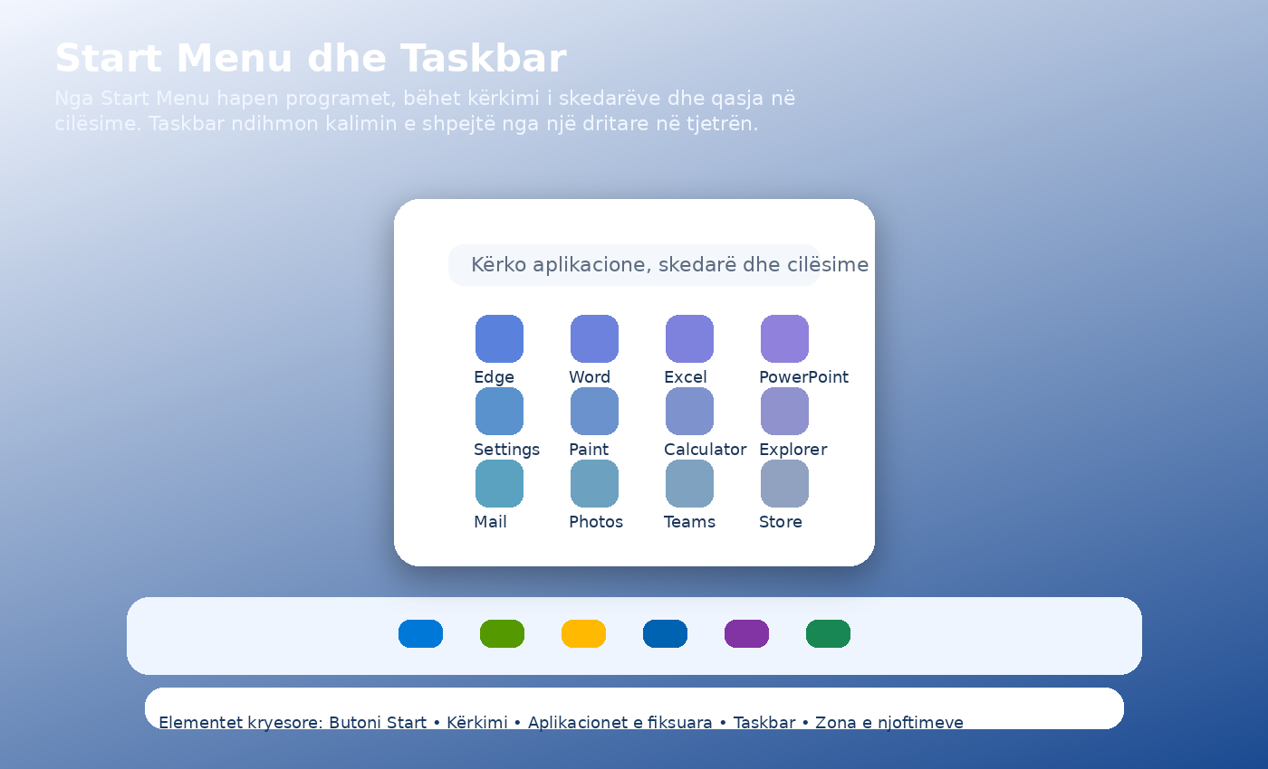
Start Menu dhe Taskbar
Si përdoren në praktikë
Start Menu: hap programet, kërkon skedarë dhe hap cilësimet.
Taskbar: shfaq programet e hapura dhe kalon shpejt nga një dritare në tjetrën.
Zona e njoftimeve: rrjeti, zëri, bateria, ora dhe njoftimet.
Këshillë: mbaj të fiksuara (pinned) aplikacionet që i përdor më shpesh.
Figura: pamje didaktike e Start Menu dhe Taskbar
ShMP “Selajdin Mullaabazi - MICI” | Sistemet operative | 26.3.2026
Notes:
[Sources] - Ligjërata e ngarkuar nga përdoruesi: Ligjerate_Windows_Desktop_Kl11.docx / .pdf - Microsoft Support (desktop components / Start & taskbar): https://support.microsoft.com/en-us/meetwindows11 [/Sources]

Slide 8
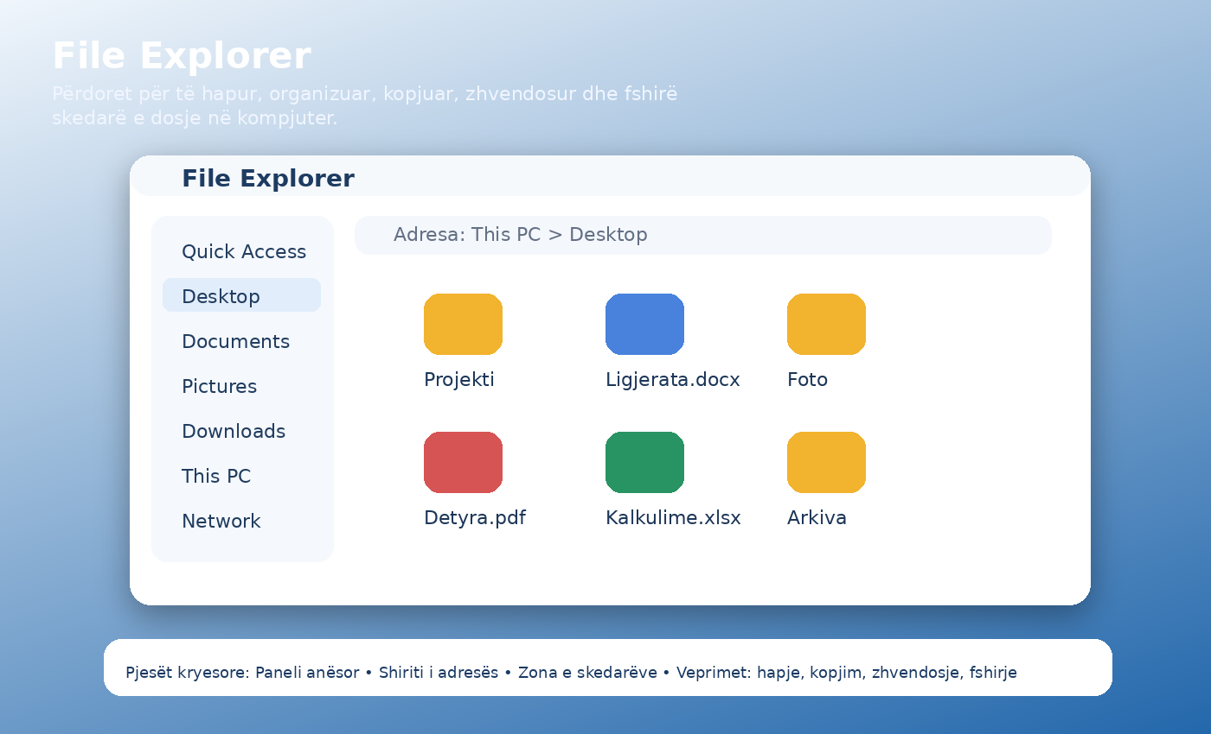
File Explorer
Mjeti kryesor për të gjetur, hapur, organizuar dhe menaxhuar skedarë e dosje.
Paneli anësor: navigim i shpejtë në dosje (Desktop, Documents, Downloads…).
Zona kryesore: shfaq skedarët/dosjet; mund t’i kopjosh, zhvendosësh, riemërtosh ose fshish.
Përdor emra të qartë dhe dosje të rregullta për materialet mësimore.
Figura: pamje didaktike e File Explorer
ShMP “Selajdin Mullaabazi - MICI” | Sistemet operative | 26.3.2026
Notes:
[Sources] - Ligjërata e ngarkuar nga përdoruesi: Ligjerate_Windows_Desktop_Kl11.docx / .pdf - Microsoft Support (File Explorer): https://support.microsoft.com/en-us/windows/file-explorer-in-windows-ef370130-1cca-9dc5-e0df-2f7416fe1cb1 [/Sources]

Slide 9
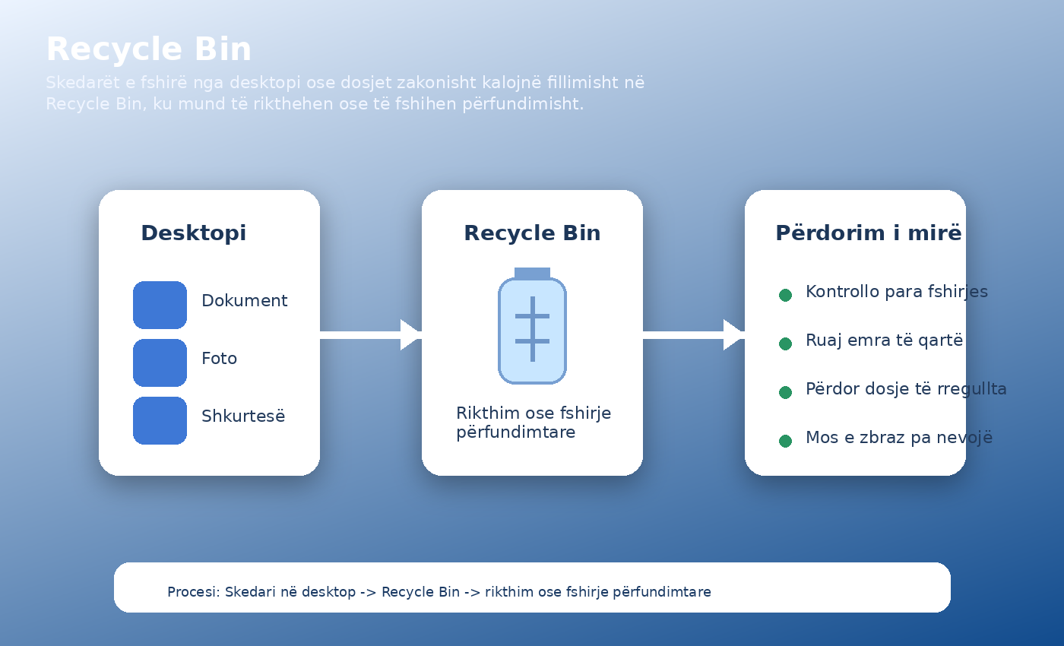
Recycle Bin
Vendi ku skedarët e fshirë ruhen përkohësisht dhe mund të rikthehen kur është e nevojshme.
Si të veprojmë saktë
• Kontrollo para fshirjes
• Rikthe skedarin nëse është fshirë gabimisht
• Mos e zbraz (Empty) pa nevojë
Shembull i shpejtë
Fshi një skedar prove → hap Recycle Bin → gjej skedarin → Restore (rikthe) ose Delete (fshi përfundimisht).
Figura: pamje didaktike e Recycle Bin
ShMP “Selajdin Mullaabazi - MICI” | Sistemet operative | 26.3.2026
Notes:
[Sources] - Ligjërata e ngarkuar nga përdoruesi: Ligjerate_Windows_Desktop_Kl11.docx / .pdf - Microsoft Support (Recycle Bin): https://support.microsoft.com/en-us/windows/find-the-recycle-bin-in-windows-885cf298-0f98-a548-9427-a1248fce4315 [/Sources]

Slide 10
Ushtrim praktik & pyetje
Ushtrim (10–15 min)
Pyetje për klasën
1) Hape Start Menu dhe gjej Calculator ose Paint.
2) Krijo një dosje në Desktop: “Detyra-Windows”.
3) Krijo një skedar prove (p.sh. tekst i thjeshtë) dhe ruaje në dosje.
4) Minimizo dhe rikthe dritaren.
5) Fshi skedarin prove dhe kontrollo në Recycle Bin.
• Çfarë bën sistemi operativ?
• Cilat janë 3 elementet kryesore të desktopit?
• Çfarë roli ka taskbar-i?
• Pse ekziston Recycle Bin?
Vlerësim i shpejtë
Nxënësi e kryen ushtrimin pa ndihmë dhe emërton saktë: Start Menu, taskbar, dritare, ikona, Recycle Bin.
ShMP “Selajdin Mullaabazi - MICI” | Sistemet operative | 26.3.2026
Notes:
[Sources] - Ligjërata e ngarkuar nga përdoruesi: Ligjerate_Windows_Desktop_Kl11.docx / .pdf [/Sources]

Slide 11
Faleminderit për vëmendjen!
Pyetje?
Prof. Bach. Tech. Taxhidin Kadiri
Notes:
[Sources] - Ligjërata e ngarkuar nga përdoruesi: Ligjerate_Windows_Desktop_Kl11.docx / .pdf [/Sources]

